Slide 1
Arbeitszimmer
Gebäude
Verluste
Heizflächen
Ergebnis
Ausgaben Raumebene

Slide 2




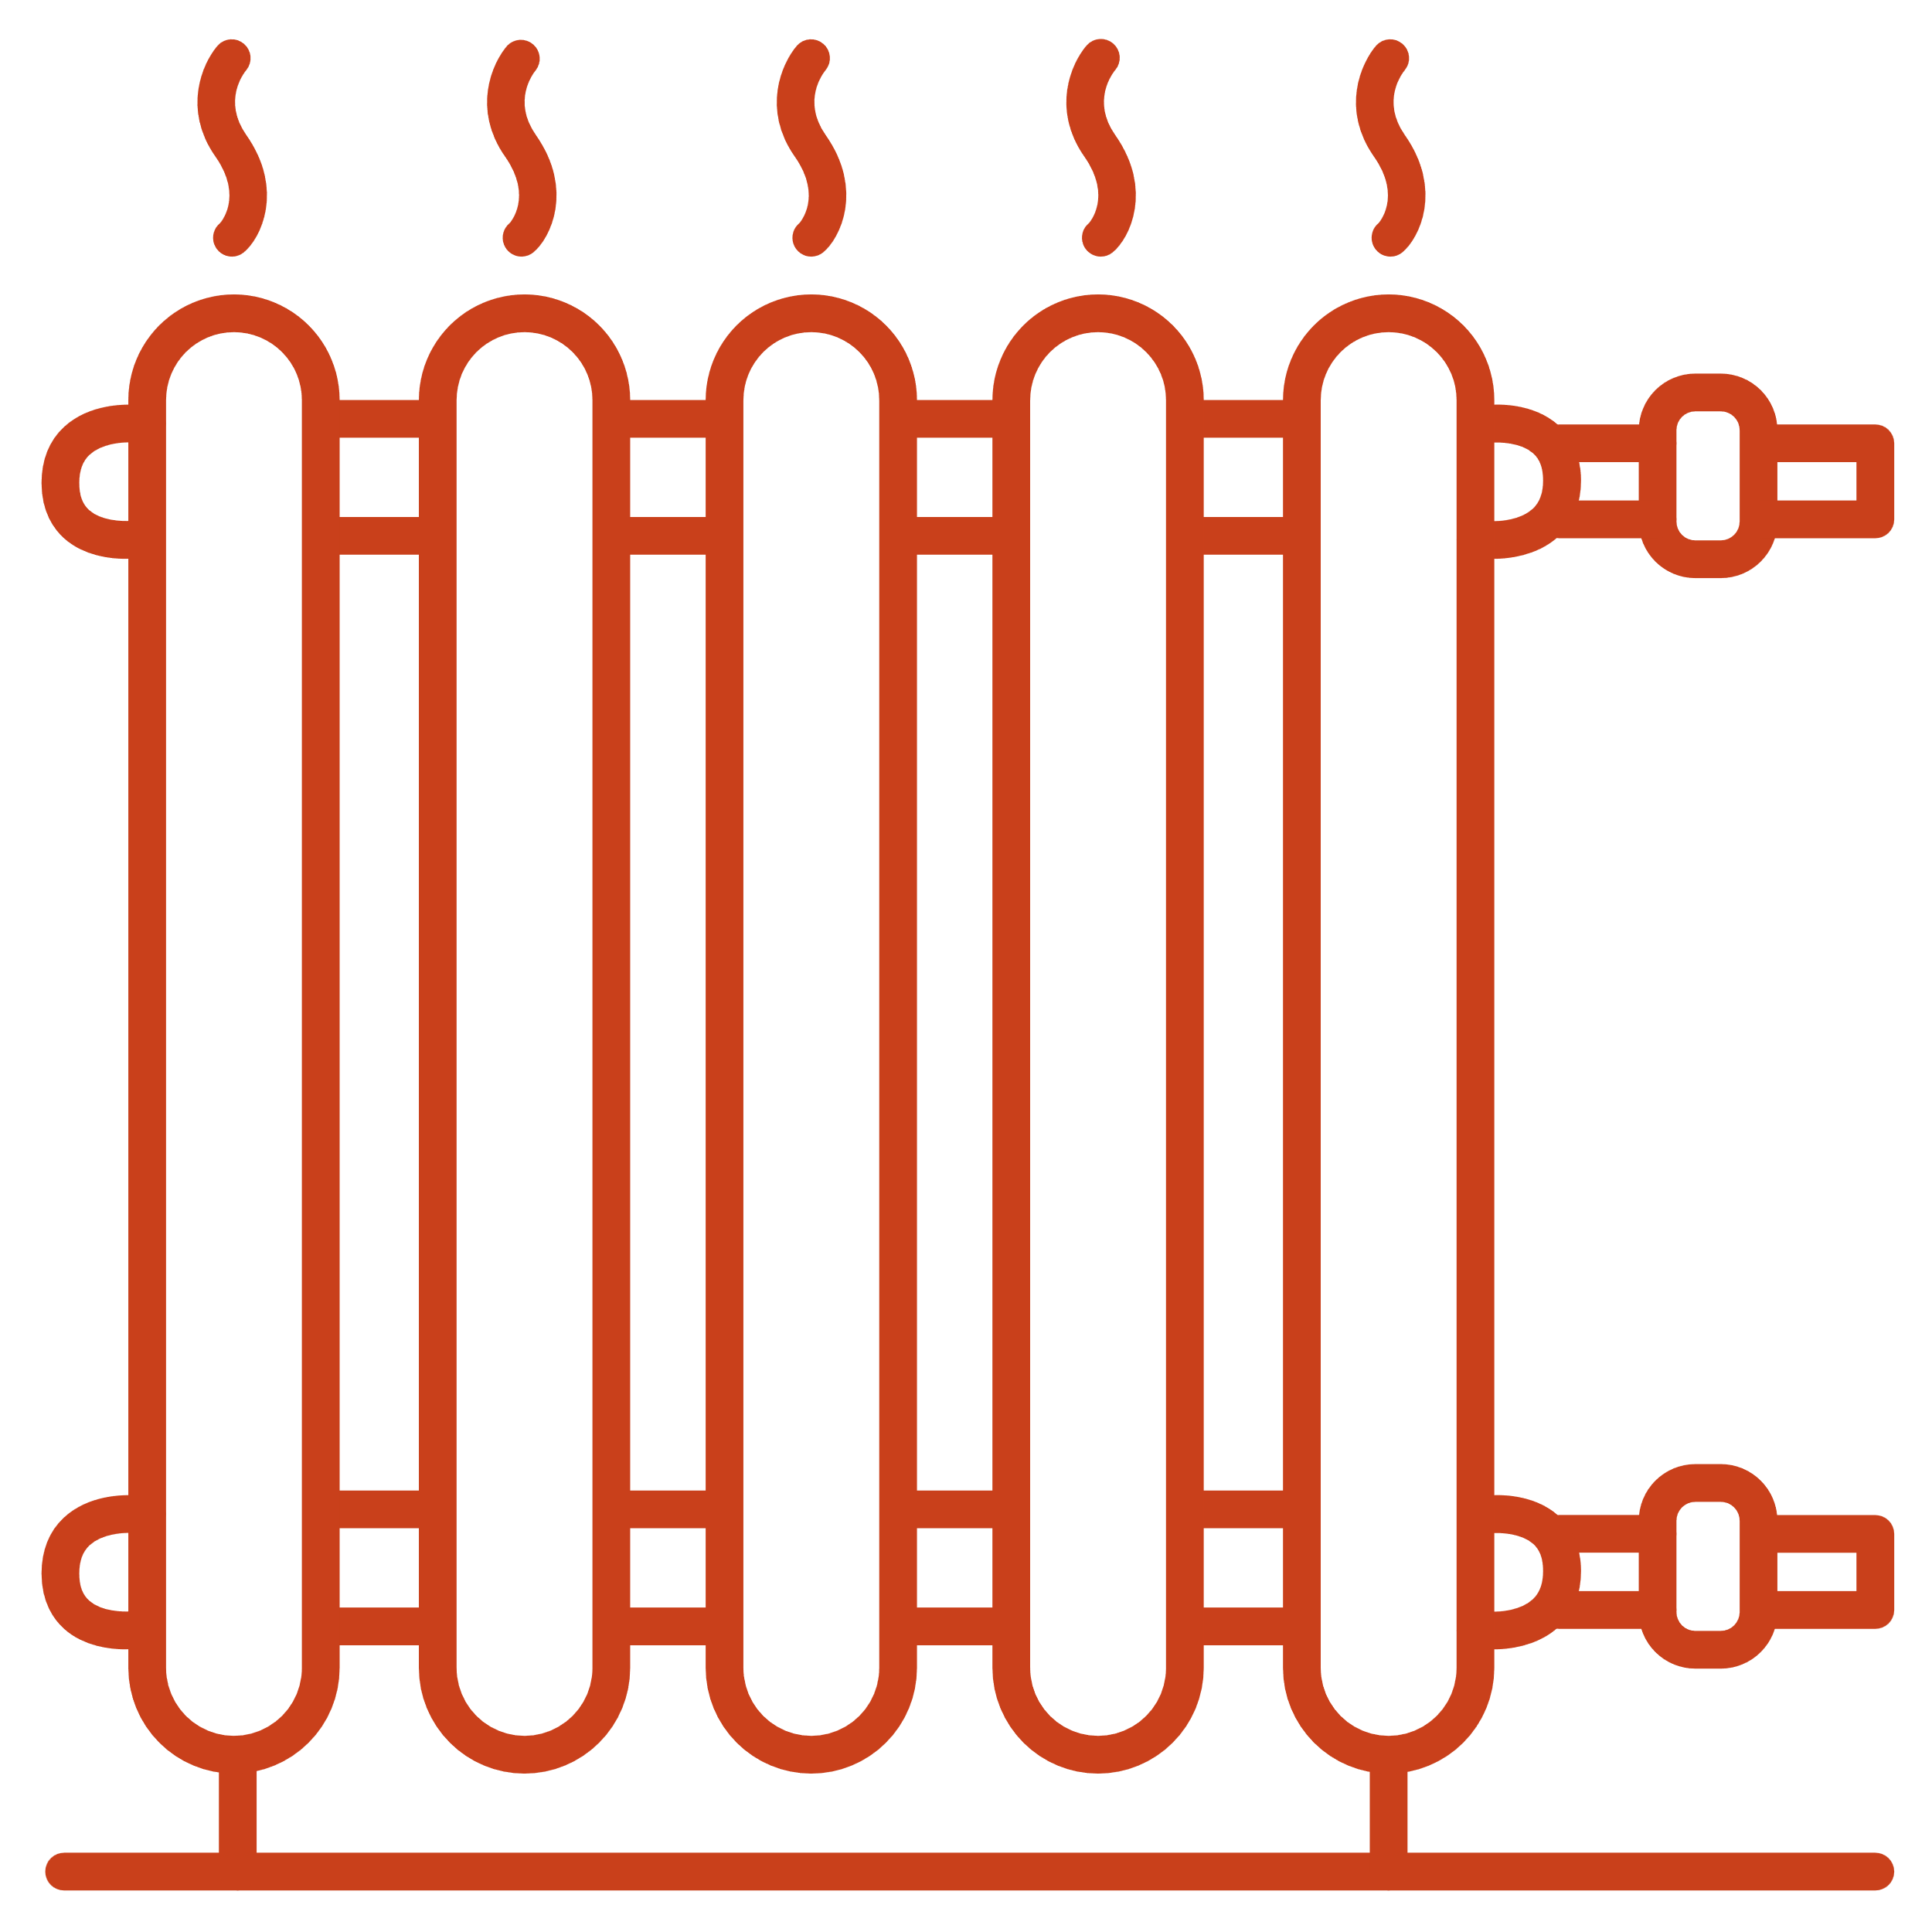


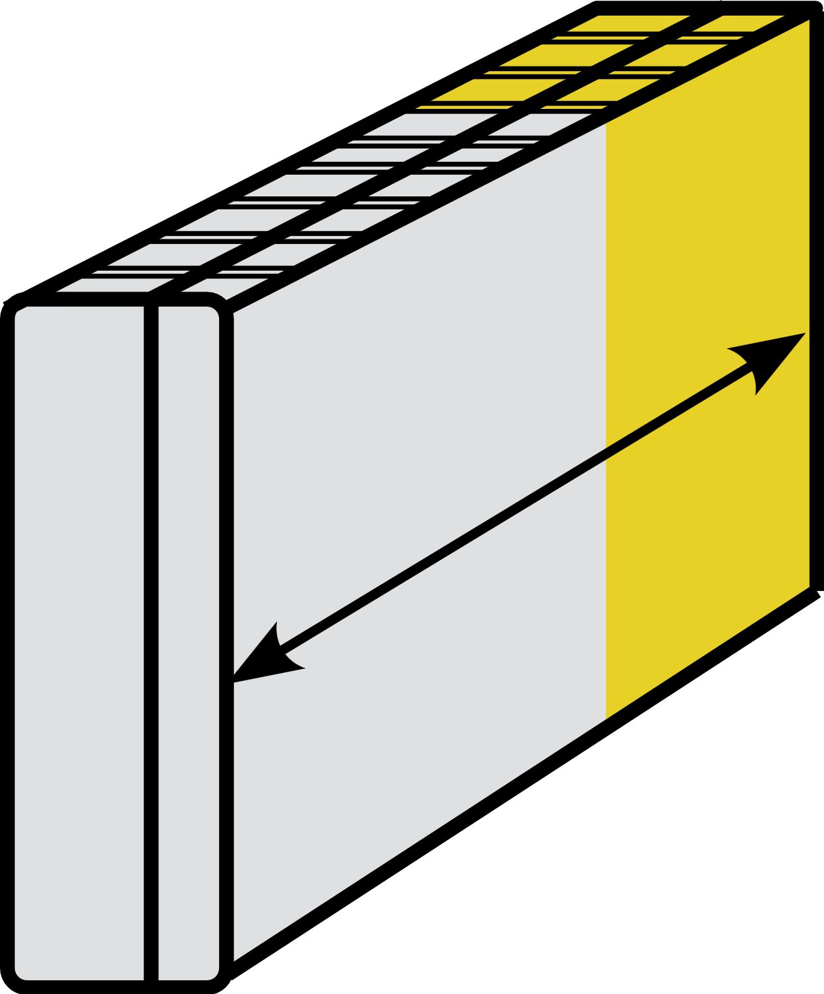
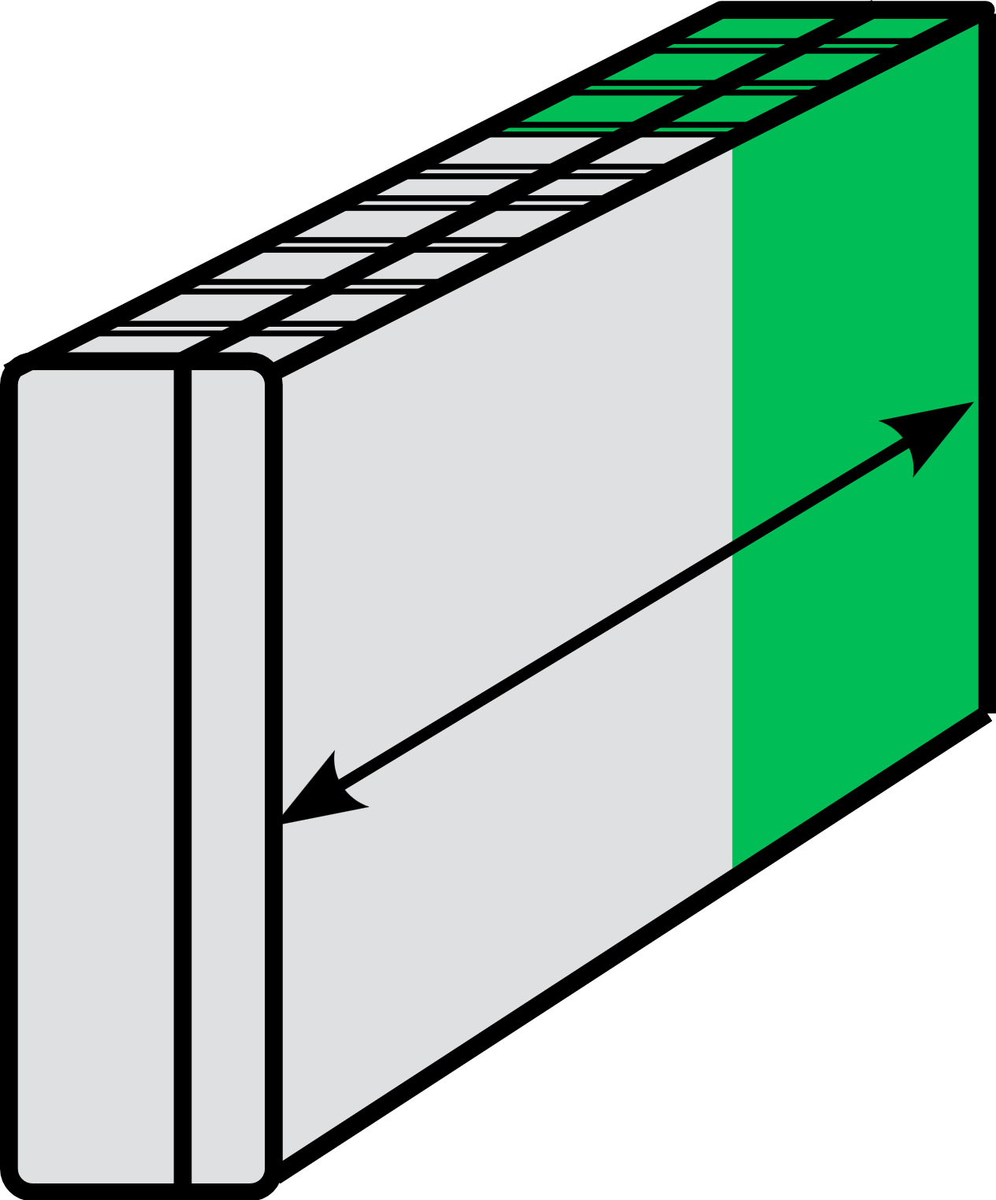
Variante 1
Arbeitszimmer
Gebäude
Verluste
Heizflächen
Ergebnis
R1
Aktuell
Nicht niedertemperaturfähig (NT-ready)
Noch nicht geeignet, sehr hohe Vorlauftemperatur nötig.
In diesem Zustand kann der Raum nur sehr ineffizient mit einer Wärmepumpe beheizt werden – der Stromverbrauch wäre deutlich zu hoch. Nachfolgend finden Sie Hinweise, wie sich die Eignung Ihres Gebäudes verbessern lässt.
Neuer Heizkörper
Maßnahmen erforderlich
NT-ready
Sehr hohe Heizlast
1.200 Watt
100 W/m²
Schlecht geeignet ohne Maßnahmen
Jetzt ist Optimierung gefragt.
Die Heizlast ist sehr hoch. Für den sinnvollen Einsatz einer Wärmepumpe ist eine energetische Verbesserung der Gebäudehülle – insbesondere durch [Dämmung der Außenwand und … ] – voraussichtlich notwendig.
R2
Heizkörper
550 Watt
40 % Deckungsgrad
R3
Deutlich zu geringe Leistung
Ein Tausch bringt viel.
Ein neuer Heizkörper mit [deutlich mehr] Leistung kann die Effizienz einer Wärmepumpe in diesem Raum erheblich verbessern. Der neue Heizkörper müsste größer dimensioniert sein, um die Raumheizlast zu decken.
Heizkörpertausch
1.100 Watt bei Typ 33
90 % Deckungsgrad

Slide 3
Variante 2
Arbeitszimmer
Gebäude
Verluste
Heizflächen
Ergebnis
R1
Aktuell
Nicht niedertemperaturfähig (NT-ready)
Noch nicht geeignet, sehr hohe Vorlauftemperatur nötig.
In diesem Zustand kann der Raum nur sehr ineffizient mit einer Wärmepumpe beheizt werden – der Stromverbrauch wäre deutlich zu hoch. Nachfolgend finden Sie Hinweise, wie sich die Eignung Ihres Gebäudes verbessern lässt.
Neuer Heizkörper
Maßnahmen erforderlich
NT-ready
Sehr hohe Heizlast
1.200 Watt
100 W/m²
Schlecht geeignet ohne Maßnahmen
Jetzt ist Optimierung gefragt.
Die Heizlast ist sehr hoch. Für den sinnvollen Einsatz einer Wärmepumpe ist eine energetische Verbesserung der Gebäudehülle – insbesondere durch [Dämmung der Außenwand und … ] – voraussichtlich notwendig.
R2
Heizkörper
550 Watt
40 % Deckungsgrad
R3
Deutlich zu geringe Leistung
Ein Tausch bringt viel.
Ein neuer Heizkörper mit [deutlich mehr] Leistung kann die Effizienz einer Wärmepumpe in diesem Raum erheblich verbessern. Der neue Heizkörper müsste größer dimensioniert sein, um die Raumheizlast zu decken.
Heizkörpertausch
1.100 Watt bei Typ 33
90 % Deckungsgrad

Slide 4
Variante 2
Arbeitszimmer
Gebäude
Verluste
Heizflächen
Ergebnis
R1
Aktuell
Nicht niedertemperaturfähig (NT-ready)
Noch nicht geeignet, sehr hohe Vorlauftemperatur nötig.
In diesem Zustand kann der Raum nur sehr ineffizient mit einer Wärmepumpe beheizt werden – der Stromverbrauch wäre deutlich zu hoch. Nachfolgend finden Sie Hinweise, wie sich die Eignung Ihres Gebäudes verbessern lässt.
Neuer Heizkörper
Maßnahmen erforderlich
NT-ready
Achtung! Hohe Raumtemperatur gewählt
Die angegebene Raumtemperatur ist vergleichsweise hoch.
Typischerweise werden 20 °C in Wohnräumen und 24 °C in Bädern angesetzt.
Handelt es sich um ein Badezimmer? Testen Sie die Eignung bei 20 °C Raumtemperatur. Sollte die Heizfläche dann ausreichen, genügt es zumeist, dass an sehr kalten Tagen mit einem Infrarotstrahler oder einem Heizlüfter unterstützt wird.
RW
Sehr hohe Heizlast
1.200 Watt
100 W/m²
Schlecht geeignet ohne Maßnahmen
Jetzt ist Optimierung gefragt.
Die Heizlast ist sehr hoch. Für den sinnvollen Einsatz einer Wärmepumpe ist eine energetische Verbesserung der Gebäudehülle – insbesondere durch [Dämmung der Außenwand und … ] – voraussichtlich notwendig.
R2
Heizkörper
550 Watt
40 % Deckungsgrad
R3
Deutlich zu geringe Leistung
Ein Tausch bringt viel.
Ein neuer Heizkörper mit [deutlich mehr] Leistung kann die Effizienz einer Wärmepumpe in diesem Raum erheblich verbessern. Der neue Heizkörper müsste größer dimensioniert sein, um die Raumheizlast zu decken.
Heizkörpertausch
1.100 Watt bei Typ 33
90 % Deckungsgrad

Slide 5
Variante 3
Arbeitszimmer
Gebäude
Verluste
Heizflächen
Ergebnis
Sehr hohe Heizlast
1.200 Watt
100 W/m²
Schlecht geeignet ohne Maßnahmen
Jetzt ist Optimierung gefragt.
Die Heizlast ist sehr hoch. Für den sinnvollen Einsatz einer Wärmepumpe ist eine energetische Verbesserung der Gebäudehülle – insbesondere durch [Dämmung der Außenwand und … ] – voraussichtlich notwendig.
R2
Heizkörper
550 Watt
40 % Deckungsgrad
R1
Maßnahmen erforderlich
NT-ready
Nicht niedertemperaturfähig (NT-ready)
Noch nicht geeignet, sehr hohe Vorlauftemperatur nötig.
In diesem Zustand kann der Raum nur sehr ineffizient mit einer Wärmepumpe beheizt werden – der Stromverbrauch wäre deutlich zu hoch. Nachfolgend finden Sie Hinweise, wie sich die Eignung Ihres Gebäudes verbessern lässt.
Heizkörpertausch
1.100 Watt bei Typ 33
90 % Deckungsgrad
Aktuell
R3
Neuer Heizkörper
Deutlich zu geringe Leistung
Ein Tausch bringt viel.
Ein neuer Heizkörper mit [deutlich mehr] Leistung kann die Effizienz einer Wärmepumpe in diesem Raum erheblich verbessern. Der neue Heizkörper müsste größer dimensioniert sein, um die Raumheizlast zu decken.
Größerer Heizkörper
Nur darstellen, wenn größerer HK erforderlich

Slide 6
Variante 4
Arbeitszimmer
Gebäude
Verluste
Heizflächen
Ergebnis
Nicht niedertemperaturfähig (NT-ready)
Noch nicht geeignet, sehr hohe Vorlauftemperatur nötig.
In diesem Zustand kann der Raum nur sehr ineffizient mit einer Wärmepumpe beheizt werden – der Stromverbrauch wäre deutlich zu hoch. Nachfolgend finden Sie Hinweise, wie sich die Eignung Ihres Gebäudes verbessern lässt.
R1
Kalkulierte Raumheizlast:
1.200 Watt | 100 W/m²
Noch nicht geeignet ohne Maßnahmen
Jetzt ist Optimierung gefragt.
Die Heizlast ist sehr hoch. Für den sinnvollen Einsatz einer Wärmepumpe ist eine energetische Verbesserung der Gebäudehülle – insbesondere durch [Dämmung der Außenwand und … ] – voraussichtlich notwendig.
R2
Achtung! Hohe Raumtemperatur gewählt
Die angegebene Raumtemperatur ist vergleichsweise hoch.
Typischerweise werden 20 °C in Wohnräumen und 24 °C in Bädern angesetzt.
Handelt es sich um ein Badezimmer? Testen Sie die Eignung bei 20 °C Raumtemperatur. Sollte die Heizfläche dann ausreichen, genügt es zumeist, dass an sehr kalten Tagen mit einem Infrarotstrahler oder einem Heizlüfter unterstützt wird.
RW
Heizkörper
Aktuell
550 Watt
40 % Deckung
Neuer Heizkörper
1.100 Watt (Typ 33)
90 % Deckung
Maßnahmen erforderlich
NT-ready
Aktuell
Deutlich zu geringe Leistung
Ein Tausch bringt viel.
Ein neuer Heizkörper mit [deutlich mehr] Leistung kann die Effizienz einer Wärmepumpe in diesem Raum erheblich verbessern. Der neue Heizkörper müsste größer dimensioniert sein, um die Raumheizlast zu decken.
R3
Neuer Heizkörper
Neuer Heizkörper
Nur darstellen, wenn größerer HK erforderlich
Größerer Heizkörper

Slide 7


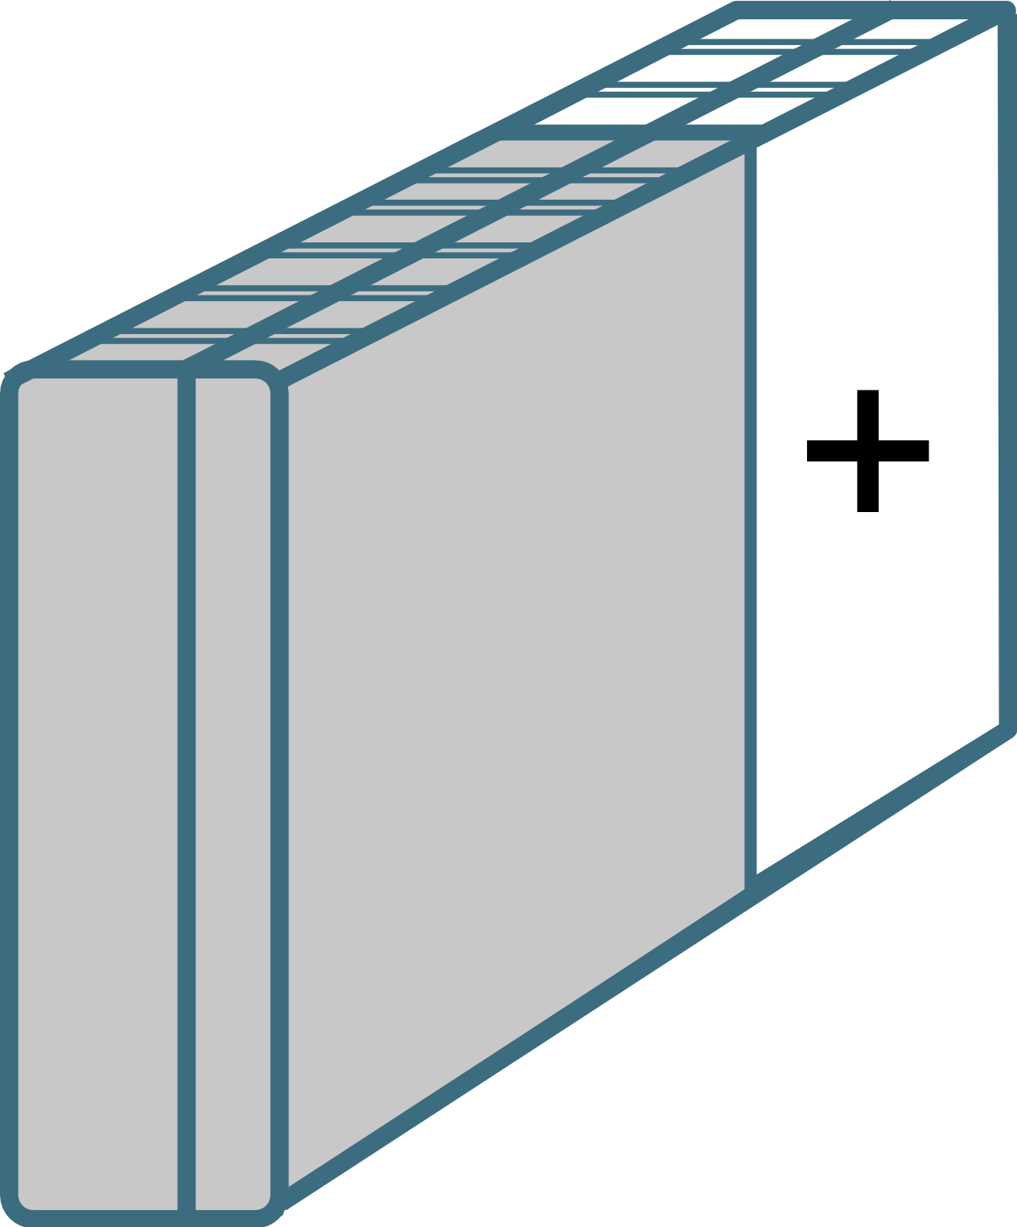
Variante 4
Arbeitszimmer
Gebäude
Verluste
Heizflächen
Ergebnis
Wie gut sind die Heizkörper geeignet?
Aktuell
Besserer Heizkörper
Heizkörper
Noch nicht
gut geeignet
eingeschränkt
geeignet
NT-ready
Kalkulierte Heizleistung und Deckungsgrad
550 Watt
40 % Deckung
1.100 Watt (Typ 33)
90 % Deckung
Deutlich zu geringe Leistung
Ein Tausch bringt viel.
Ein neuer Heizkörper mit [deutlich mehr] Leistung kann die Effizienz einer Wärmepumpe in diesem Raum erheblich verbessern. Der neue Heizkörper müsste größer dimensioniert sein, um die Raumheizlast zu decken. Ein besserer Heizkörper (Typ 33) gleicher Größe ist wahrscheinlich nicht ausreichend.
R3
Größerer Heizkörper
Maßnahmen erforderlich
NT-ready
Aktuell
Neuer Heizkörper

Slide 8
Variante 5
→ favorisiert
Arbeitszimmer
Gebäude
Verluste
Heizflächen
Ergebnis
Nicht niedertemperaturfähig (NT-ready)
Noch nicht geeignet, sehr hohe Vorlauftemperatur nötig.
In diesem Zustand kann der Raum nur sehr ineffizient mit einer Wärmepumpe beheizt werden – der Stromverbrauch wäre deutlich zu hoch. Nachfolgend finden Sie Hinweise, wie sich die Eignung Ihres Gebäudes verbessern lässt.
R1
Kalkulierte Raumheizlast
1.200 Watt | 100 W/m²
50
70
90
W/m²
Noch nicht geeignet ohne Maßnahmen
Jetzt ist Optimierung gefragt.
Die Heizlast ist sehr hoch. Für den sinnvollen Einsatz einer Wärmepumpe ist eine energetische Verbesserung der Gebäudehülle – insbesondere durch [Dämmung der Außenwand und … ] – voraussichtlich notwendig.
R2
Achtung! Hohe Raumtemperatur gewählt
Die angegebene Raumtemperatur ist vergleichsweise hoch.
Typischerweise werden 20 °C in Wohnräumen und 24 °C in Bädern angesetzt.
Handelt es sich um ein Badezimmer? Testen Sie die Eignung bei 20 °C Raumtemperatur. Sollte die Heizfläche dann ausreichen, genügt es zumeist, dass an sehr kalten Tagen mit einem Infrarotstrahler oder einem Heizlüfter unterstützt wird.
RW
Heizkörper
Aktuell
550 Watt
40 % Deckung
Neuer Heizkörper
1.100 Watt (Typ 33)
90 % Deckung
Maßnahmen erforderlich
NT-ready
Aktuell
Deutlich zu geringe Leistung
Ein Tausch bringt viel.
Ein neuer Heizkörper mit [deutlich mehr] Leistung kann die Effizienz einer Wärmepumpe in diesem Raum erheblich verbessern. Der neue Heizkörper müsste größer dimensioniert sein, um die Raumheizlast zu decken.
R3
Neuer Heizkörper
Neuer Heizkörper
Nur darstellen, wenn größerer HK erforderlich
Größerer Heizkörper

Slide 9
Variante 5
Arbeitszimmer
Gebäude
Verluste
Heizflächen
Ergebnis
Wie gut sind die Heizkörper geeignet?
Aktueller Heizkörper
550 Watt
40 % Deckung
Besserer Heizkörper (Typ 33)
1.100 Watt
90 % Deckung
Noch nicht
gut geeignet
eingeschränkt
geeignet
NT-ready
Deutlich zu geringe Leistung
Ein Tausch bringt viel.
Ein neuer Heizkörper mit [deutlich mehr] Leistung kann die Effizienz einer Wärmepumpe in diesem Raum erheblich verbessern. Der neue Heizkörper müsste größer dimensioniert sein, um die Raumheizlast zu decken. Ein besserer Heizkörper (Typ 33) gleicher Größe ist wahrscheinlich nicht ausreichend.
R3
Hier jeweils Symbol für besseren HK mit gleichen Abmaßen vs. vergrößerten HK
Heizkörper vergrößern
Größerer Heizkörper
Maßnahmen erforderlich
NT-ready
Aktuell
Neuer Heizkörper

Slide 10
Variante 5
→ favorisiert
Arbeitszimmer
Gebäude
Verluste
Heizflächen
Ergebnis
Wie gut sind die Heizkörper geeignet?
Besserer Heizkörper (Typ 33)
1.100 Watt
90 % Deckung
Aktueller Heizkörper
550 Watt
40 % Deckung
NT-ready
eingeschränkt
geeignet
Noch nicht
gut geeignet
Deutlich zu geringe Leistung
Ein Tausch bringt viel.
Ein neuer Heizkörper mit [deutlich mehr] Leistung kann die Effizienz einer Wärmepumpe in diesem Raum erheblich verbessern. Der neue Heizkörper müsste größer dimensioniert sein, um die Raumheizlast zu decken. Ein besserer Heizkörper (Typ 33) gleicher Größe ist wahrscheinlich nicht ausreichend.
R3
Hier jeweils Symbol für besseren HK mit gleichen Abmaßen vs. vergrößerten HK
Heizkörper vergrößern
Größerer Heizkörper
Maßnahmen erforderlich
NT-ready
Aktuell
Neuer Heizkörper

Slide 11
Arbeitszimmer
Gebäude
Verluste
Heizflächen
Ergebnis
Ausgabe Gebäudeebene
- Dashboard Räume

Slide 12










Dashboard Räume Variante 1
Gebäude
Verluste
Heizflächen
Ergebnis
Wohnzimmer
Aktuell
Heizkörper
Gebäudehülle
Neuer Heizkörper
Hier bräuchte man dann auch Output, wenn es kein explizites Schlechtpunkt-Bauteil gibt.
Diagramm mit Grafiken vsl. zu aufwändig.
Aktuell
Besserer Heizkörper
Vergrößerter Heizkörper
Die Außenwand ist in diesem Raum Maßgeblich für hohe Wärmeverluste
Schlafzimmer
Heizkörper
Gebäudehülle
Aktuell
Besserer Heizkörper
Die Fenster sind in diesem Raum Maßgeblich für hohe Wärmeverluste
Arbeitszimmer
Dashboard der Räume am Anfang oder Ende der gebäudeergebnisse?
Heizkörper
Gebäudehülle

Slide 13

Dashboard Räume Variante 2
Kategorie „Gebäudehülle“ braucht auch einen Output, wenn es kein explizites Schlechtpunkt-Bauteil gibt. Ggf. allg. Output Gebäudehülle
Gebäude
Verluste
Heizflächen
Ergebnis
Wohnzimmer
Heizkörper
Gebäudehülle
vergrößern
Ohne Dämmmaßnahmen muss der Heizkörper in diesem Raum vergrößert werden.
Die [Außenwände] haben einen hohen U-Wert und sind deshalb maßgeblich für die Wärmeverluste in diesem Raum.
Schlafzimmer
Heizkörper
Gebäudehülle
verbessern
Ohne Dämmmaßnahmen muss der Heizkörper in diesem Raum durch einen besseren Heizkörper (bspw. Typ 33) gleicher Größe ausgetauscht werden.
Die [Fenster] haben einen hohen U-Wert und sind deshalb maßgeblich für die Wärmeverluste in diesem Raum.
Arbeitszimmer
Heizkörper
Gebäudehülle

Slide 14
Dashboard Räume Variante 3
→ favorisiert
Kategorie „Gebäudehülle“ braucht auch einen Output, wenn es kein explizites Schlechtpunkt-Bauteil gibt. Ggf. allg. Output Gebäudehülle
Gebäude
Verluste
Heizflächen
Ergebnis
Wohnzimmer
Heizkörper
Gebäudehülle
Vorschlag kaskadisch:
von Gesamtgebäude negativ abweichendes Bauteil darstellen >> falls nicht vorhanden:
„Worst performing“ Bauteil des Raumes darstellen >> falls nicht vorhanden:
Allgemeiner Output Gebäudehülle oder nur Kennzahlen
550 W | 40 %
1.200 W | 100 W/m²
1.200 W | 100 W/m²
Ohne Dämmmaßnahmen muss der Heizkörper in diesem Raum vergrößert werden.
Die [Außenwände] haben einen hohen U-Wert und sind deshalb maßgeblich für die Wärmeverluste in diesem Raum.
1.200 W | 100 W/m²
vergrößern
1.200 W | 100 W/m²
Schlafzimmer
Heizkörper
Gebäudehülle
550 W | 70 %
650 W | 65 W/m²
Ohne Dämmmaßnahmen muss der Heizkörper in diesem Raum durch einen besseren Heizkörper (bspw. Typ 33) gleicher Größe ausgetauscht werden.
Die [Fenster] haben einen hohen U-Wert und sind deshalb maßgeblich für die Wärmeverluste in diesem Raum.
verbessern
Arbeitszimmer
Heizkörper
Gebäudehülle

Slide 15
Gebäude
Verluste
Heizflächen
Ergebnis
Es wäre gut, das Raum- vs. Gebäudelevel auf markante Weise sichtbar zu machen, ggf. durch Symbol o.Ä.?
NT-Readiness Gebäude
Teilweise niedertemperaturfähig – Maßnahmen erforderlich Gute Basis – mit Potenzial Ein niedertemperaturfähiges Gebäude sollte auch an kalten Wintertagen in allen Räumen mit einer Vorlauftemperatur von unter 55°C auskommen. Im jetzigen Zustand des Gebäudes ist die erforderliche Vorlauftemperatur zu hoch. Manche Räume erfüllen bereits die Anforderungen für niedrigere Vorlauftemperaturen. Einige Räume brauchen jedoch eine höhere Vorlauftemperatur. Mit einfachen, gezielten Maßnahmen kann das gesamte Gebäude NT-ready werden.
Alternativen zur Darstellung NT-ready Level auf Gebäudeebene?
Variante 1
Maßnahmen erforderlich
NT-ready

Slide 16
Es wäre gut, das Raum- vs. Gebäudelevel auf markante Weise sichtbar zu machen, ggf. durch Symbol o.Ä.?
Gebäude
Verluste
Heizflächen
Ergebnis
NT-Readiness Gebäude
Noch nicht
gut geeignet
eingeschränkt
geeignet
NT-ready
Teilweise niedertemperaturfähig – Maßnahmen erforderlich Gute Basis – mit Potenzial Ein niedertemperaturfähiges Gebäude sollte auch an kalten Wintertagen in allen Räumen mit einer Vorlauftemperatur von unter 55°C auskommen. Im jetzigen Zustand des Gebäudes ist die erforderliche Vorlauftemperatur zu hoch. Manche Räume erfüllen bereits die Anforderungen für niedrigere Vorlauftemperaturen. Einige Räume brauchen jedoch eine höhere Vorlauftemperatur. Mit einfachen, gezielten Maßnahmen kann das gesamte Gebäude NT-ready werden.

Slide 17
Es wäre gut, das Raum- vs. Gebäudelevel auf markante Weise sichtbar zu machen, ggf. durch Symbol o.Ä.?
Gebäude
Verluste
Heizflächen
Ergebnis
NT-Readiness Gebäude
NT-ready
eingeschränkt
geeignet
Noch nicht
gut geeignet
Teilweise niedertemperaturfähig – Maßnahmen erforderlich Gute Basis – mit Potenzial Ein niedertemperaturfähiges Gebäude sollte auch an kalten Wintertagen in allen Räumen mit einer Vorlauftemperatur von unter 55°C auskommen. Im jetzigen Zustand des Gebäudes ist die erforderliche Vorlauftemperatur zu hoch. Manche Räume erfüllen bereits die Anforderungen für niedrigere Vorlauftemperaturen. Einige Räume brauchen jedoch eine höhere Vorlauftemperatur. Mit einfachen, gezielten Maßnahmen kann das gesamte Gebäude NT-ready werden.

Slide 18
Gebäude
Verluste
Heizflächen
Ergebnis
Allgemeines Symbol Heizkörpertausch?
Heizkörpertausch
Viele Heizkörper sind nicht geeignet – Maßnahmen erforderlich
Hier ist ein Heizkörpertausch notwendig.
[Alle / x von y Heizkörpern] der in Ihrem Gebäude erfassten Räume benötigen aktuell eine sehr hohe Vorlauftemperatur. Damit eine Wärmepumpe effizient arbeiten kann, sollten Sie diese Heizkörper durch größere oder leistungsstärkere Modelle ersetzen.
💡 Hinweis: Sie können weitere Räume eingeben, um ein vollständigeres Bild zu erhalten. Wenn nicht, sollte die Heizkörperbewertung im Rahmen der konkreten Planung erfolgen

Slide 19
Variante 1
Heizkörper
Gebäude
Verluste
Heizflächen
Ergebnis
Sollte man alternativ einen Satz je Bauteil machen und ein/ausschalten je nach Ergebnis?
Dann könnte man diese Sätze jeweils neben dem Icon darstellen
Gebäudehülle
Wärmeschutz ausbaufähig – Maßnahmen empfehlenswert
Einige Bauteile bieten Verbesserungspotenzial. Das Wärmeschutzniveau ist teilweise gut, aber es bestehen noch zu hohe Wärmeverluste. Vor allem über die Außenwände bestehen spürbar hohe Wärmeverluste. Durch gezielte Dämmmaßnahmen lassen sich Effizienz und Wirtschaftlichkeit einer Wärmepumpe deutlich verbessern.
💡 Hinweis: Für eine genauere Bewertung können weitere Räume ergänzt oder im Planungsprozess detailliert betrachtet werden.

Slide 20
Variante 2
Gebäude
Verluste
Heizflächen
Ergebnis
Gebäudehülle
Wärmeschutz ausbaufähig – Maßnahmen empfehlenswert
Einige Bauteile bieten Verbesserungspotenzial. Das Wärmeschutzniveau ist teilweise gut, aber es bestehen noch zu hohe Wärmeverluste. Vor allem über die Außenwände bestehen spürbar hohe Wärmeverluste. Durch gezielte Dämmmaßnahmen lassen sich Effizienz und Wirtschaftlichkeit einer Wärmepumpe deutlich verbessern.
💡 Hinweis: Für eine genauere Bewertung können weitere Räume ergänzt oder im Planungsprozess detailliert betrachtet werden.
Hohe Verluste in 4 Räumen
Höhere Verluste in 2 Räumen
Höhere Verluste in 3 Räumen

Slide 21
Variante 3 - Aussage je Bauteil
→ favorisiert
Gebäude
Verluste
Heizflächen
Ergebnis
Gebäudehülle
Wärmeschutz ausbaufähig – Maßnahmen empfehlenswert
Einige Bauteile bieten Verbesserungspotenzial. Das Wärmeschutzniveau ist teilweise gut, aber es bestehen noch zu hohe Wärmeverluste. Durch gezielte Dämmmaßnahmen lassen sich Effizienz und Wirtschaftlichkeit einer Wärmepumpe deutlich verbessern.
Hohe Wärmeverluste über die Außenwand Die Außenwand hat einen sehr hohen U-Wert. Deshalb entweicht hier ein Großteil der Wärme. Eine (zusätzliche) Dämmung senkt den Energieverbrauch und die Heizlast deutlich.
Texte liegen derzeit generisch vor.
Texte je Bauteil müssten noch erstellt werden.
Hohe Verluste in 4 Räumen
Einzelne Fenster als Schwachstelle – Maßnahmen vorteilhaft Fenster verbessern – für mehr Effizienz. Einige Fenster sind energetisch ungünstig. Der Austausch verbessert die Wärmepumpen-Eignung und spart Energie.
Höhere Verluste in 2 Räumen
Dach gut isoliert Das Dach hat einen geringen U-Wert. Damit verliert es wenig Wärme und leistet bereits einen wichtigen Beitrag zum Wärmeschutz des Gebäudes.

Slide 22
Variante 3 - Aussage je Bauteil
→ favorisiert
Gebäude
Verluste
Heizflächen
Ergebnis
Horizontaler Gebäudeabschluss ausbaufähig Der Fußboden bzw. die Kellerdecke und die obere Geschossdecke haben einen höheren U-Wert.
Bei einem ungedämmten und unbeheizten Dachspitz ist die Dämmung der oberen Geschossdecke eine einfache und kostengünstige Maßnahme.
Auch die Kellerdecke bietet bei unbeheizten Kellern Einsparpotenzial. Eine Dämmung von unten ist einfach umsetzbar und erhöht die Fußbodentemperatur im Erdgeschoss.
Höhere Verluste
in 3 Räumen
Texte liegen derzeit generisch vor.
Texte je Bauteil müssten noch erstellt werden.
💡 Hinweis: Für eine genauere Bewertung können weitere Räume ergänzt oder im Planungsprozess detailliert betrachtet werden.

